Slide 1
Mercantilismo e a escravização africana
Leonardo Sacramento

Slide 2
Acumulação Primitiva
Departamento I (meio de produção) e Departamento II (meios de consumo);
O modo de produção escravista mercantil (colonial) não é capitalista porque não possui o circuito de reprodução fechado. É submetido pelo capital, sendo, inclusive, parte essencial dos departamentos, sobretudo o II, mas é um modo de produção distinto.
Mercantilização e coisificação;
Produção social da mercadoria-escravizado;
A abstração da produção social da mercadoria escravizado permitiu a generalização de povos distintos em uma única raça: o negro.
A Revolução Industrial potencializa e aprofunda a mercantilização de africanos, bem como a indústria de produção de escravizados;

Slide 3
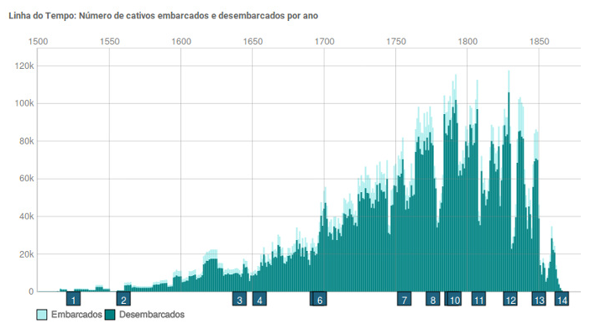

Slide 4
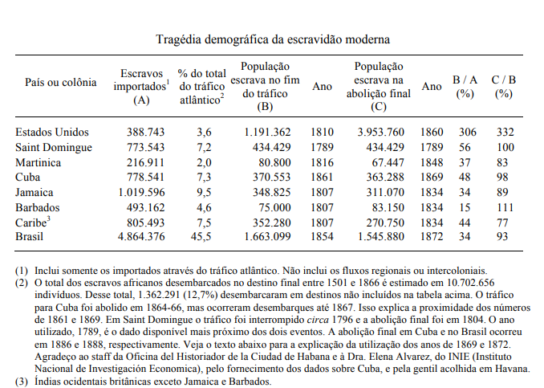

Slide 5
“Até que ponto cresce, em função disso, a massa de trabalhadores ocupados depende, dadas a duração da jornada de trabalho e a intensidade do trabalho, da composição dos capitais aplicados, ou seja, da relação entre suas componentes constante e variável. Essa relação por sua vez varia muito com a amplitude com que a maquinaria já se apoderou ou se apodera desses mesmos ramos. O número de seres humanos condenados às minas de carvão e metal cresceu enormemente com o progresso do sistema fabril inglês, embora seu crescimento tenha-se tornado mais lento nas últimas décadas devido ao uso de nova maquinaria para a mineração. Uma nova espécie de trabalhador nasce com a máquina: seu produtor. (...) quanto à matéria-prima, não há dúvida alguma, por exemplo, de que a marcha acelerada da fiação de algodão promoveu de modo artificial a plantação de algodão nos Estados Unidos e, com ela, não só o tráfico de escravos africanos, mas, simultaneamente, fez da criação de negros o principal negócio dos assim chamados Estados escravagistas fronteiriços. Quando, em 1790, foi feito o primeiro censo de escravos nos Estados Unidos, o número deles atingia 697 mil, enquanto em 1861 eram cerca de 4 milhões” (Marx, 1983, p. 58).

Slide 6
Se o capitalismo produzia o produtor de máquinas, o mesmo capitalismo produzia a indústria de escravizados;
“Com a acumulação do capital produzida por ela mesma, a população trabalhadora produz, portanto, em volume crescente, os meios de sua própria redundância relativa. Essa é uma lei populacional peculiar ao modo de produção capitalista, assim como, de fato, cada modo de produção histórico tem suas leis populacionais particulares, historicamente válidas” (p. 200);
Todo modo de produção possui sua lei populacional;

Slide 7
“A Inglaterra obteve o direito de fornecer à América espanhola, até 1746, 4.800 negros por ano. Isso proporcionava, ao mesmo tempo, um manto oficial para o contrabando britânico. Liverpool teve grande crescimento com base no comércio de escravos. Ele se constitui seu método de acumulação primitiva”;
“Enquanto introduzia a escravidão infantil na Inglaterra, a indústria do algodão dava, ao mesmo tempo, o impulso para transformar a economia escravista dos Estados Unidos, que antes era mais ou menos patriarcal, num sistema de exploração comercial. De maneira geral, a escravidão encoberta dos trabalhadores assalariados na Europa precisava, como pedestal da escravidão, sans phrase, do Novo Mundo” (Marx, 1983, p. 291)

Slide 8
Nos Estados Unidos a lei que proibiu o tráfico internacional foi votada e sancionada em 2 de março de 1807, para entrar em vigor em 1º de janeiro de 1808. A escravidão tornou-se ilegal a partir da 13ª. Emenda à Constituição, promulgada em 6 de dezembro de 1865.
No Império Britânico, a legislação final abolindo o tráfico foi adotada em 25 de março de 1807. A libertação final de todos os escravos ocorreu em 1838.
A colônia francesa de Saint Domingue ocorreu uma revolução. Ela eclodiu em 1789, causando a interrupção do tráfico por volta de 1796.
Em Cuba, o tráfico foi abolido em 1864-66, A escravidão só foi completamente extinta em 1886.
No Brasil, o tráfico internacional foi extinto pela aplicação Lei Eusébio de Queirós. A abolição ocorreu em 1888.

Slide 9
O que há em comum os regimes escravistas do continente americano?
Incapacidade de reproduzir as populações escravizadas, independente da origem da classe proprietária;
Comentaristas do século XVIII sobre o tráfico de escravos fizeram estimativas do declínio natural líquido no Caribe variando entre 20 e 50 por mil por ano. Estimativas semelhantes situam a perda populacional entre os escravos brasileiros em 50 por mil por ano no período 1772-1873, e em 30 a 40 por ano no período final da escravidão, 1872-85” (Curtin apud Martins, 2016, p. 3);
Exceção: EUA;

Slide 10
No Brasil, durante a vigência da escravidão, a expectativa de vida dessa população era cinco a 10 anos menor do que a de negros norte-americanos, por exemplo, que viviam, em média, 33 anos (Queiróz, 2018);
Stuart Schwartz, em Segredos Internos: engenhos e escravos na sociedade colonial (1550-1835), estima a média de vida do escravizado em 19 anos.

Slide 11
População EUA (1860) | População Brasil (1871) | Proporção de acordo com o montante de traficados | Proporção de acordo com o montante de africados desde 1800 (Brasil) | Projeção da população de acordo com o crescimento demográfico do outro país a partir do total de traficados
4.000.000 (descendentes de africanos) | 1.540.829 (africanos escravizados) | EUA (aumento de 13 vezes, de 1.310%). | 66% do total de traficados ou diminuição de 33%** | EUA (38% do total ou diminuição de 62%): 116.023
 |  | Brasil (desde o século XVI)* – 38% do total ou diminuição de 62% sobre o total de traficados. |  | Brasil (aumento de 1.310%): 52.400.000
*Cálculo sobre 4.000.000, aproximação sobre dado sistematizado a partir de documentos oficiais da Universidade de Emory (EUA).
**Cálculo realizado sobre 2.300.000, conforme dado produzido pela Universidade de Emory (EUA).
Fonte: formulada a partir de dados Universidade de Emory, disponível em http://slavevoyages.org/assessment/estimates. In: SACRAMENTO, Leonardo. O Nascimento da Nação, como o liberalismo produziu o protofascismo brasileiro. Vol. I São Paulo: Editora IFSP, 2022.

Slide 12
Hipótese sobre a lei populacional do modo de produção escravista mercantil;
“A lei populacional escravagista brasileira foi distinta da norte-americana, a qual deu prioridade para a reprodução interna de escravizados, inclusive com grandes experiências de fazendas de reprodução – no Brasil mais comuns na segunda metade do século XIX; [...] Ocorre que essa diferença foi estabelecida, como elemento fundante, pelas relações econômicas para a produção social do escravizado e pela lei populacional correspondente. A importação de africanos e a transformação de africanos em negros escravizados estavam dadas pelo pujante comércio de aprisionamento e transporte de africanos ao Brasil, ao passo que nos EUA a produção e reprodução do escravizado consistia em uma produção interna, em que a pureza racial se fazia fundamental, pois a miscigenação, em um contexto de baixíssima importação de africanos e proibição do tráfico extremamente precoce comparada com o caso brasileiro, importaria em uma relativização social perigosa para a produção social de escravizado e para a reprodução da “comunidade dos livres”. Essa é a importância social da “pureza”. Havia a necessidade de garantir a pureza racial do escravizado para garantir a pureza racial da sociedade dos livres, o que já era garantindo no Brasil pelo comércio transatlântico e sua relação jurídica, abrindo espaço social e simbólico para a relação sexual baseada no estupro sobre mulheres africanas e nativas. Assim, não havia a hegemonia da reprodução interna de escravizados. A miscigenação brasileira foi garantida, em um primeiro momento, pela facilidade de importação da mercadoria escravizado, de modo que os africanos jogados ao mar foram os garantidores da despreocupação nacional sobre a pureza racial” (p. 56-57).

Slide 13
A Lei Populacional da mercantilização da escravização africana determinou relações sociais distintas no continente americano, uma vez que fatores específicos e históricos, como o momento da proibição do tráfico, impactaram na forma de produção social do escravizado.

Slide 14
O grande paradoxo da mercadorização do ser humano e do modo de produção escravista mercantil (colonial)
“Mas é indispensável e fundamental ressaltar, segundo penso e não o fez Brion Davis, que a contradição inerente ao escravo, entre ser coisa e ser homem, não se manifestou e desenvolveu primordialmente na cultura, nas ideologias. Primordialmente, a contradição foi manifestada e desenvolvida pelos próprios escravos, como indivíduos concretos, porque, se a sociedade os coisificou, nunca pôde suprimir neles ao menos o resíduo último de pessoa humana. Antes que os costumes, a moral, o direito e a filosofia reconhecessem a contradição e se preocupassem com resolvê-la de modo positivo, em favor da legitimação da instituição servil, conciliando os termos coisa e pessoa, antes disso os próprios escravos exteriorizaram sua condição antagônica, à medida que reagiram ao tratamento de coisas” (Gorender, 2010, p. 92).

Slide 15
A mercantilização da escravização depende da violência e da coação. A sua negação, criando-se a ideia de servilidade voluntária e acordada, é a expressão da ideologia dominante escravista e da sua principal herdeira, a burguesa;
“Quanto mais acentuado o caráter mercantil de uma economia escravista, o que se deu sobretudo nas colônias americanas, tanto mais forte a tendência a extremar a coisificação” (Gorender, 2010, p. 97);
“O primeiro ato humano do escravo é o crime, desde o atentado contra o senhor à fuga do cativeiro. Em contrapartida, ao reconhecer a responsabilidade penal do escravo, a sociedade escravista os reconhecia como homens: além de incluí-los no direito das coisas, submetia-os à legislação penal. Essa espécie de conhecimento tinha, está claro, alto preço. Os escravos sempre sofreram as penas mais pesadas e infamantes. As mutilações não só foram previstas pelo direito romano como também pelo Código Filipino português e pelas várias legislações penais das colônias americanas, num momento ou noutro, inclusive no Brasil. Mas a pena mais cruel, justamente por ser uma pena, implicava o reconhecimento de que se punia um ser humano”.
“O escravo conseguiu o reconhecimento como sujeito de delito e também como objeto de delito” (Gorender, 2010, p. 94).

Slide 16
Aquilombamento é o conceito mais exato para a compreensão do modo de produção escravista mercantil (colonial) por representar a principal expressão da luta de classes: o proprietário de escravizados e o escravizado em sua luta pela supressão do seu corpo como propriedade privada.
Por isso a defesa dos escravistas em 1880 contra o fim da escravidão se dava em torno da defesa da propriedade privada.

